Slide 1
Древнерусская иконопись
Часть 1

Slide 2
Что такое «икона»?
Икона (от др.-греч. «образ», «изображение») —священное изображение лиц или событий библейской или церковной истории

Slide 3
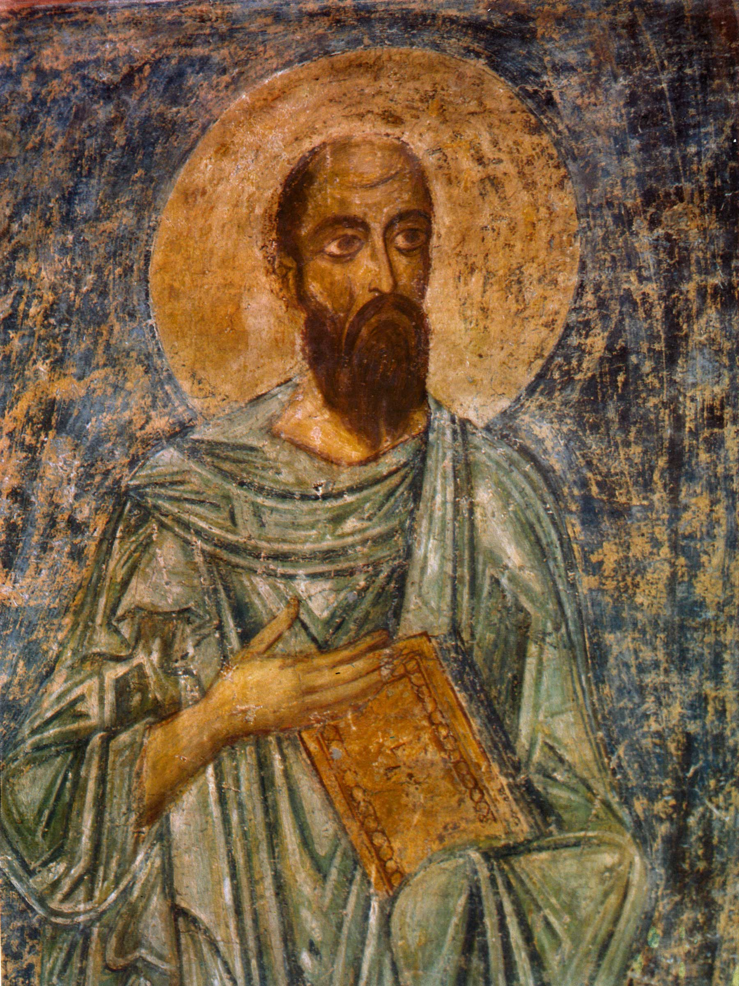
Сначала немного истории
Как относились к изображению Бога первые христиане?
Поскольку христианство зародилось как секта в иудаизме, то плохо (вспомните 2-ю заповедь «Не сотвори себе кумира»)
Апостол Павел, который сыграл огромную роль в распространении христианства, обличал язычников (тех, кто верил в множество богов) за то, что они делают изображения и поклоняются им.
Апостол Павел

Slide 4
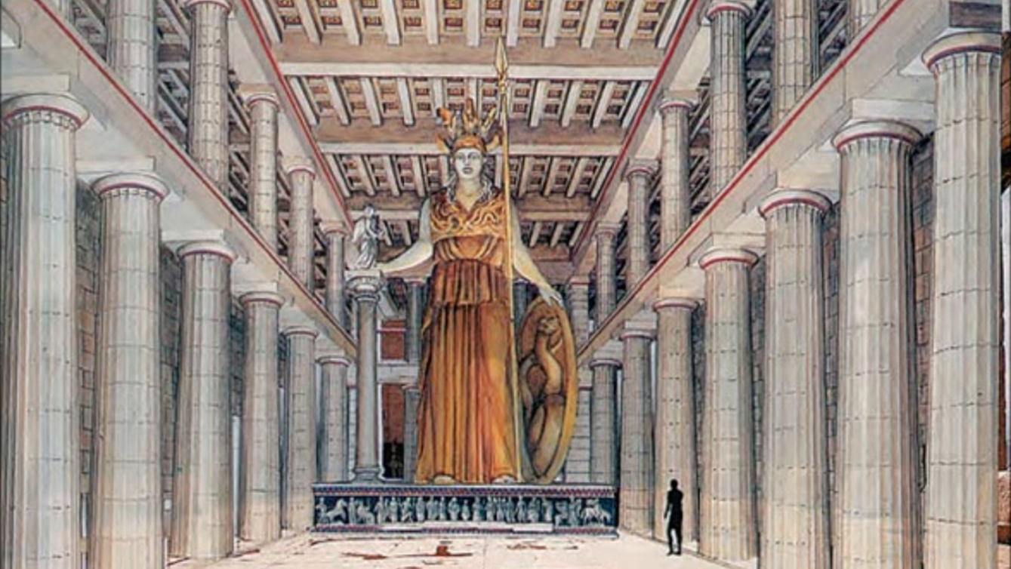
За что христиане обличали язычников?
Язычники – это древние римляне, греки. Всякая языческая религия принимает, что БОГИ СИДЯТ В ИЗОБРАЖЕНИИ. Для них изображение – это сам бог (или богиня). Поэтому статую нужно кормить, поить, одевать (помните, как статую Афины в Парфеноне одевали в золотой плащ во время Панафиней?)

Slide 5
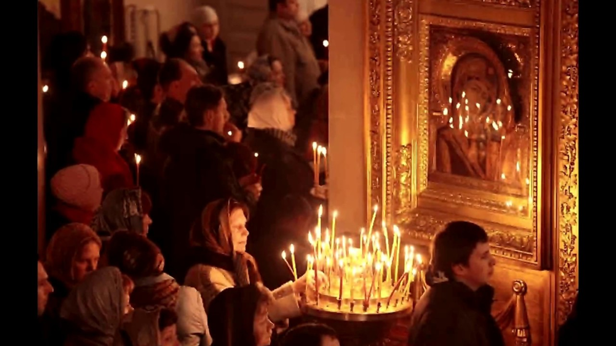
Икона – посредник между молящимся и небесным первообразом
Когда во 2-3 веках начинается разработка христианского вероучения, то многие блестящие раннехристианские мыслители были ПРОТИВ изображений Бога.
Но постепенно все-таки христианское изобразительное искусство восторжествовало, так как люди хотели видеть, во что они верят

Slide 6
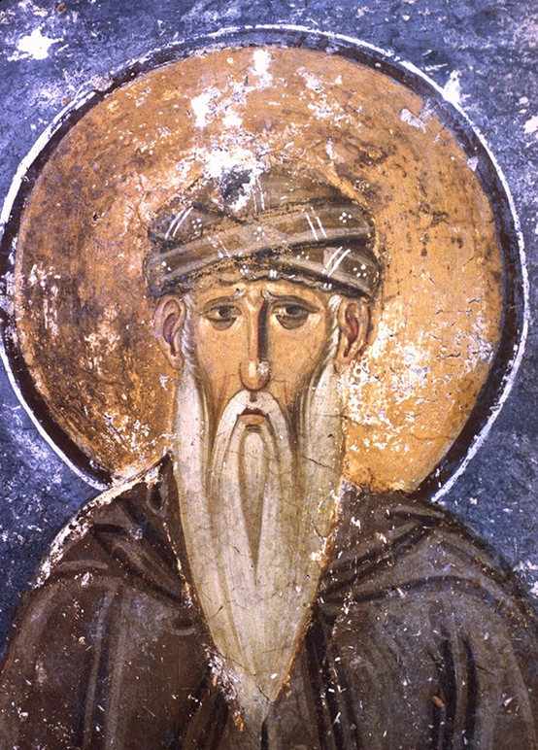
Икона – это посредник, произведение искусства особого рода
«Через видимый образ наше мышление должно устремляться в духовном порыве к невидимому величию Божества»
Иоанн Дамаскин (675-753) – христианский мыслитель, философ написал труд «Три слова в защиту иконопочитания» (который и сейчас издается).
Он приводит четкое различие между «поклонением» и «почитанием». Поклоняются идолам язычники, а христиане ПОЧИТАЮТ Бога в изображении

Slide 7
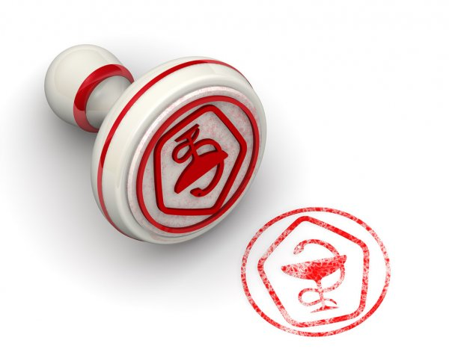
Печать и отпечаток
Нужно понимать, что икона – это НЕ БОГ, это только его ЗНАК. Бога в деревянной доске НЕТ, поэтому икона не является идолом
Есть печать, есть отпечаток. Печать – это одна материя (дерево), отпечаток – другая материя (например, резина).
А что у них общее? Одинаковый ОБРАЗ, который НЕ ЗАВИСИТ ОТ МАТЕРИИ.

Slide 8
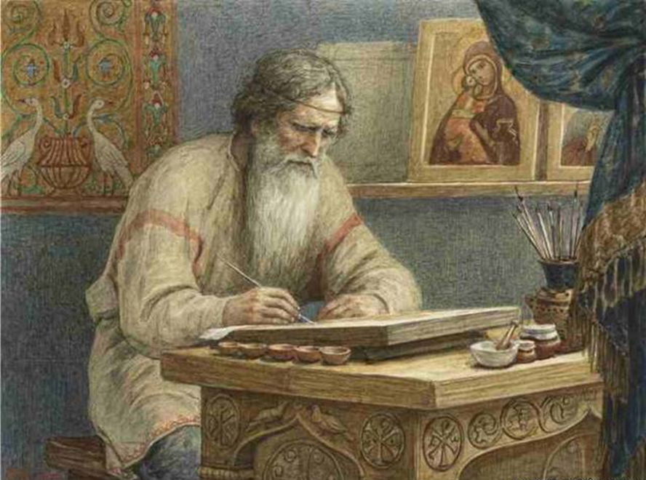
Специфика иконописи

Slide 9
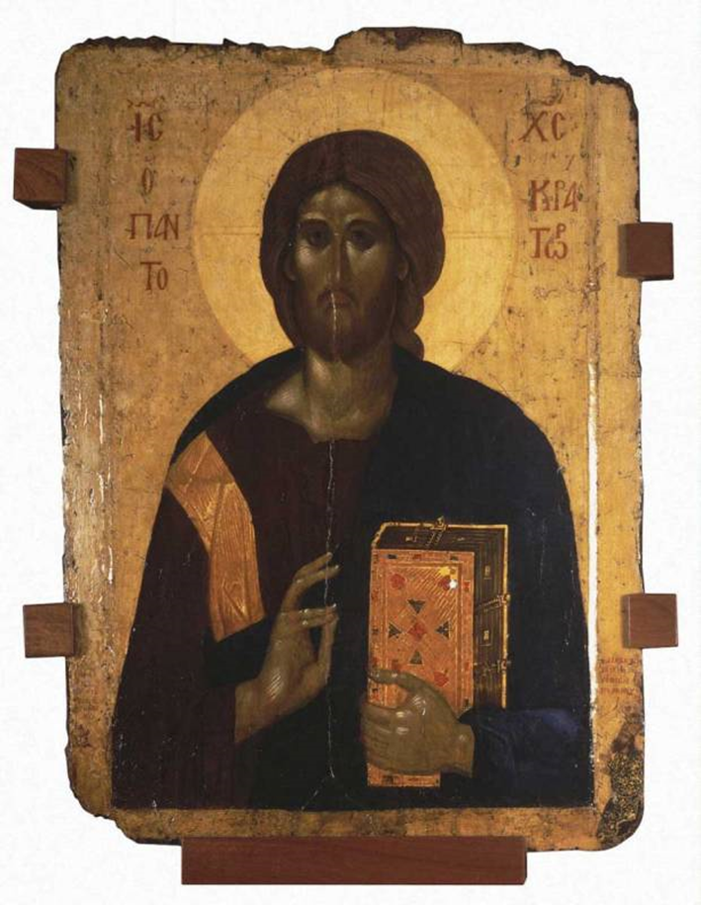
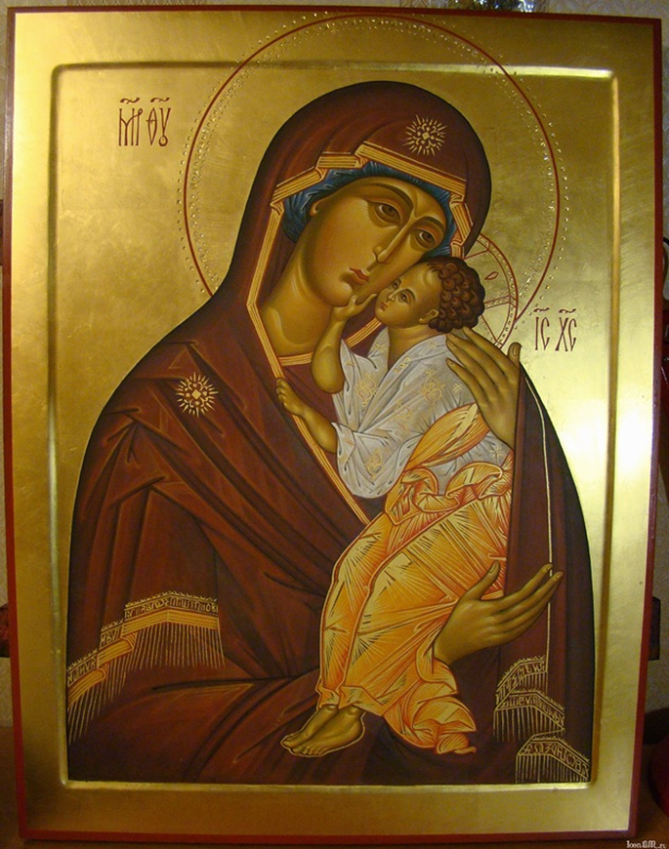
1. Каноничность
Вспомним, что канон – это правила для художника, КАК изображать.
Каждый иконописец имел ПОДЛИННИКИ - эскизные наброски композиции и словесные пояснения к ним.

Slide 10
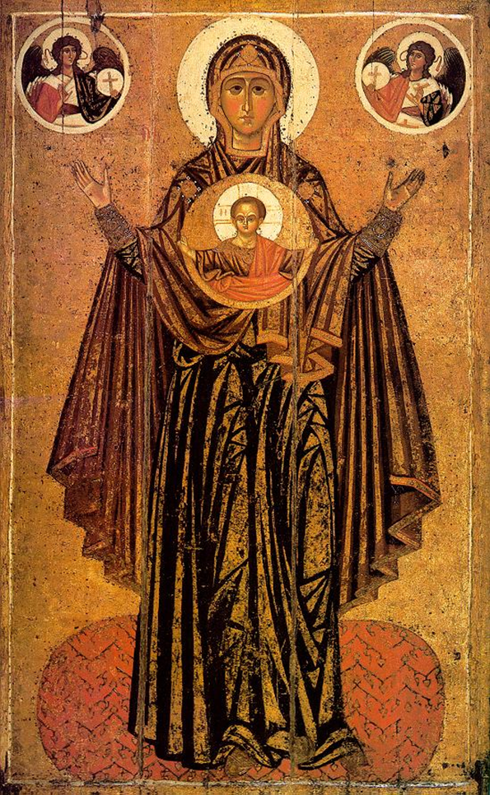
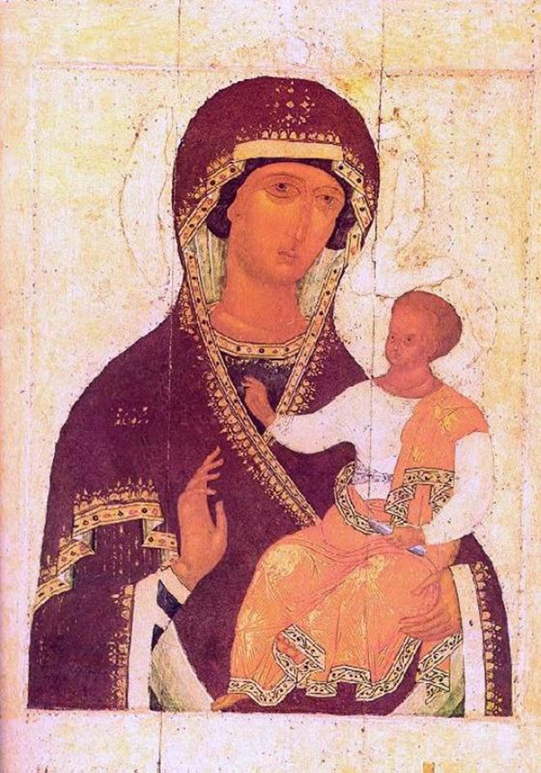
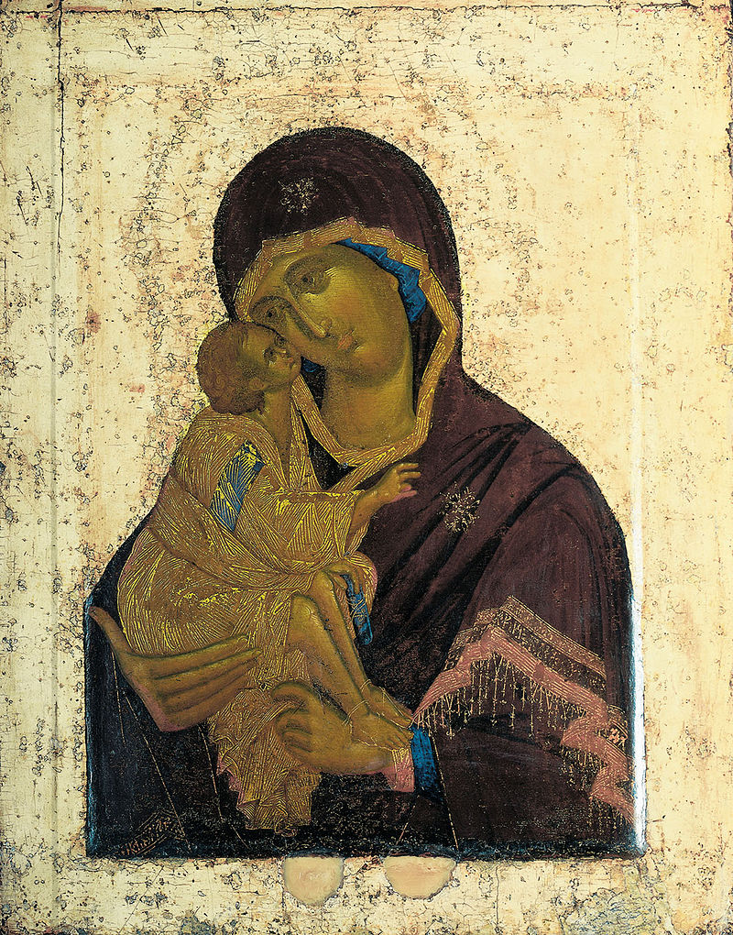
Вспомним
Богоматерь Оранта
Богоматерь Одигитрия
Богоматерь Елеуса

Slide 11
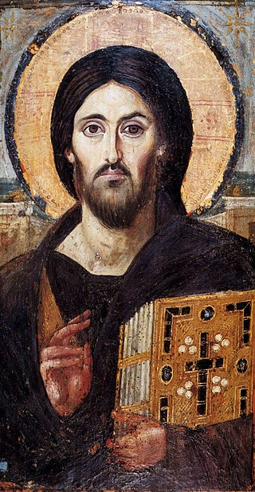
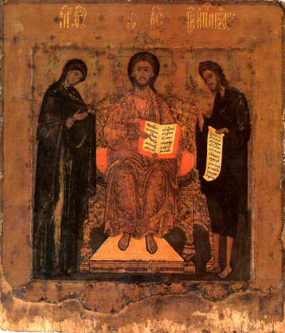
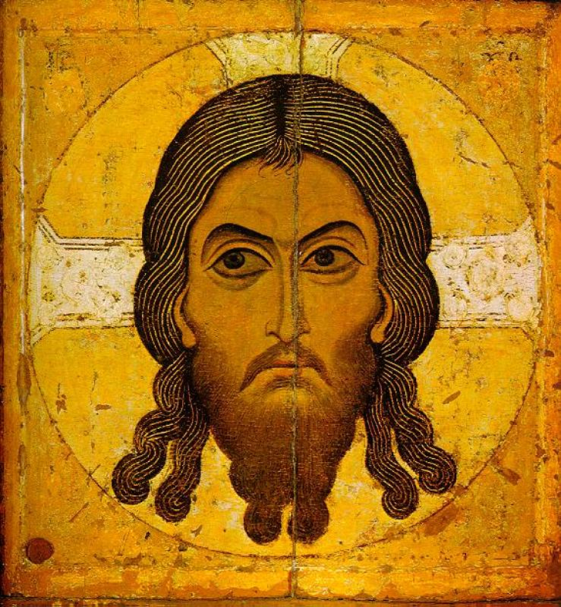
Деисус
Спас Нерукотворный
Пантократор

Slide 12
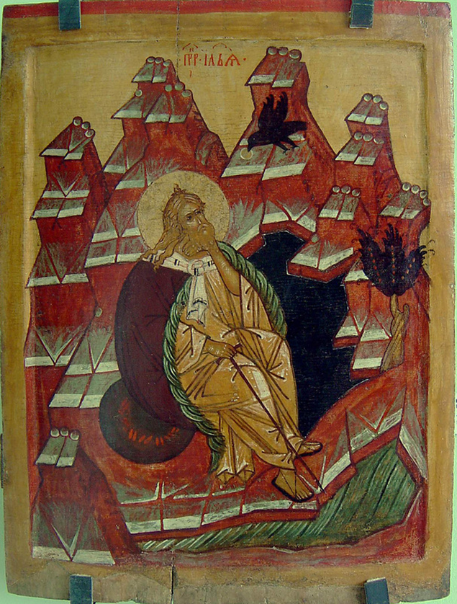
2. Тяготение к условным формам
Икона не передает глубину пространства и объем
В иконе нет теней

Slide 13
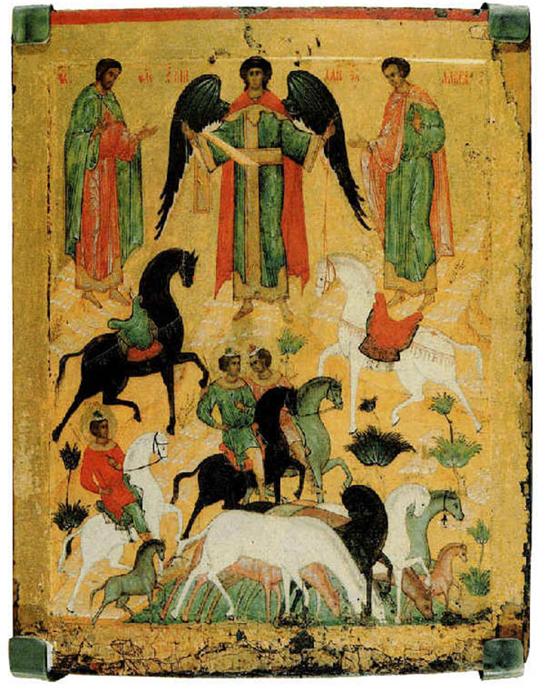
3. Перспектива - обратная
Напоминаю, что ПЕРСПЕКТИВА – это способ изображения пространства на плоскости. ОБРАТНУЮ перспективу используют в иконописи. Что для нее характерно?
А). Размеры предметов не зависят от расстояния до них. Ангел от нас дальше, чем лошади, но он крупнее лошадей

Slide 14
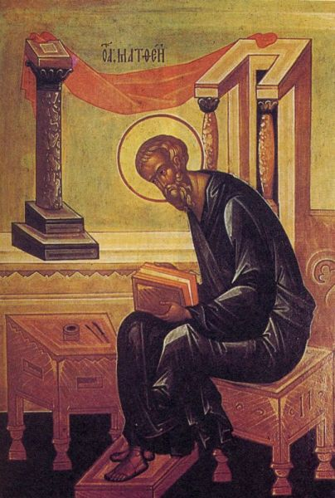
Чем предмет дальше, тем он кажется меньше. Но только не в иконе.
Обратите внимание на линии стола, за которым сидит апостол Матфей
Передняя линия короче задней

Slide 15
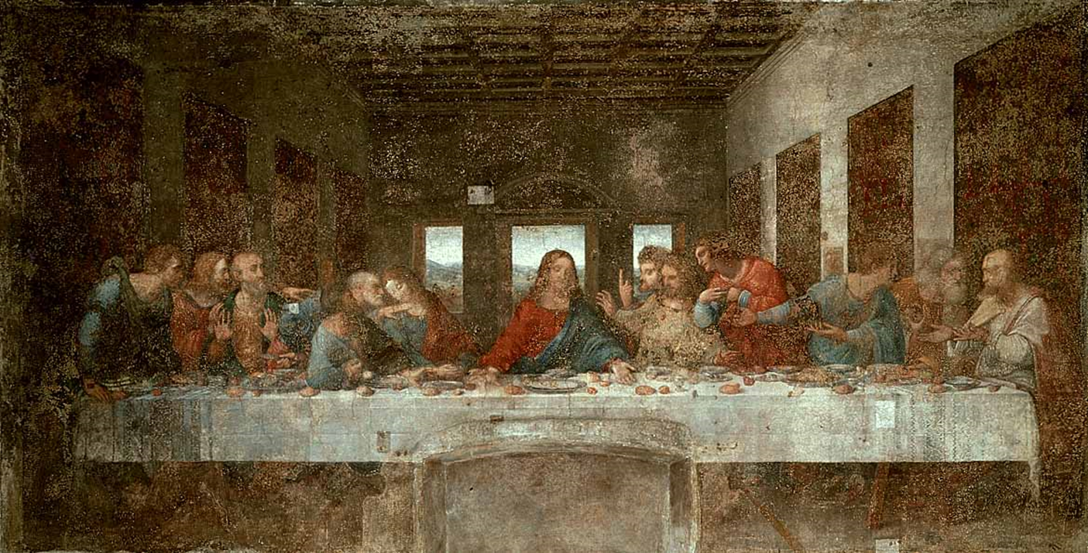
Прямая (линейная) перспектива
Леонардо да Винчи написал фреску «Тайная вечеря» по законам линейной перспективы. Ее еще называют «итальянской», так как разработали ее в Италии. Здесь изображение, как в жизни: то, что вдалеке, уменьшается, а лучи, выходящие из наших глаз, сходятся в одной точке на горизонте (за головой Иисуса Христа).

Slide 16
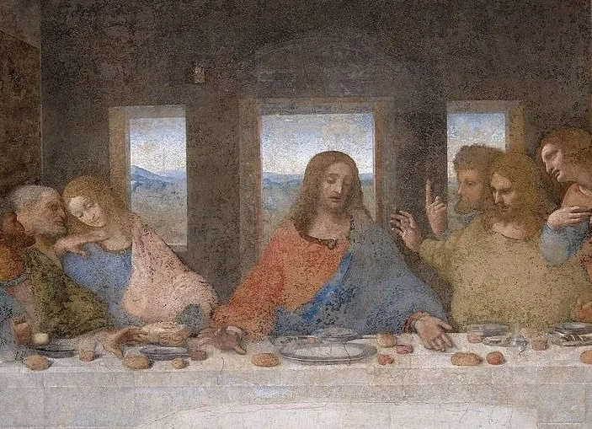
Обратите внимание, какие маленькие горы вдали

Slide 17
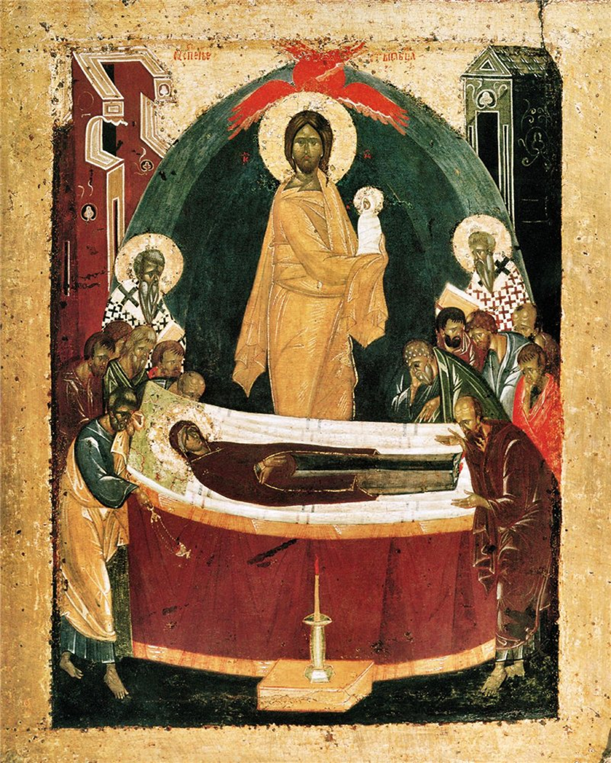
Посмотрим, что еще характерно для обратной перспективы
Б). Изображение предмета с разных точек зрения одновременно (например, сверху и сбоку)
Сверху (фигура Богоматери)
Сбоку (фигуры людей)

Slide 18
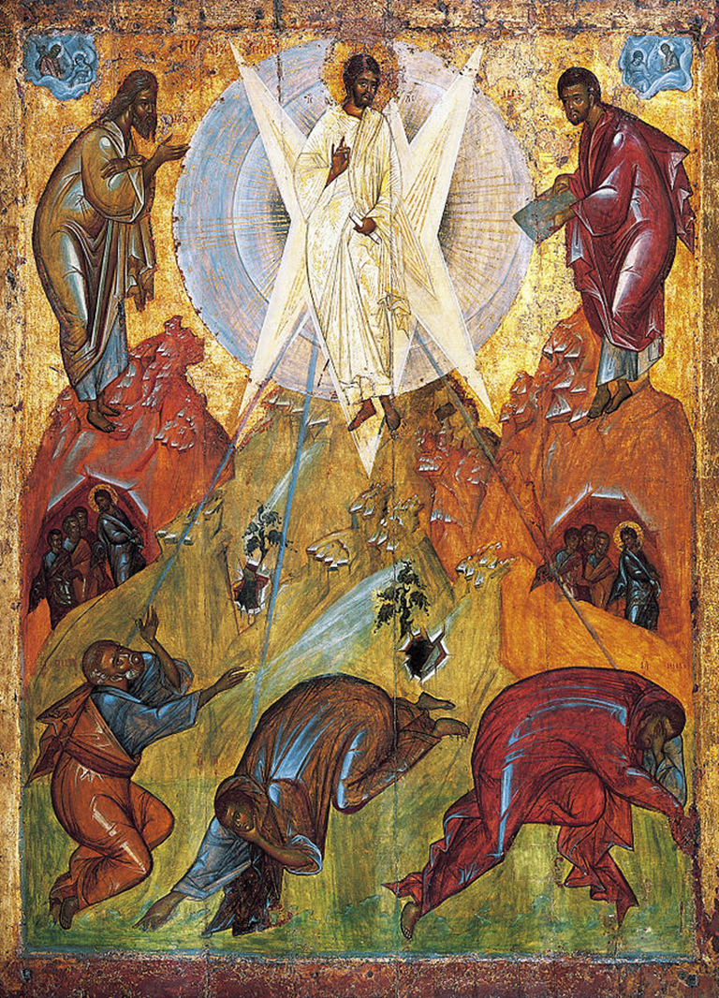
В). В иконе есть только ближний и средний план, дальний план ограничен золотым фоном, который называется Божественный свет

Slide 19
Г). Пространство иконы не уходит от зрителя вдаль, а «идет» к нему навстречу.
Известно изречение, что что «не мы смотрим на икону, а икона смотрит на нас».

Slide 20
Мнение
«Если бы мы попробовали вступить в мир иконы, построенный по законам обратной перспективы, то ежеминутно рисковали бы поломать себе ноги»
Л. В. Мочалов, искусствовед

Slide 21
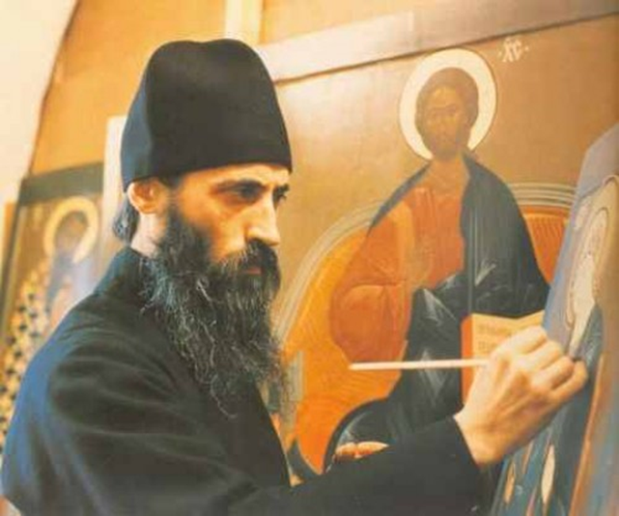
Техника исполнения иконы

Slide 22
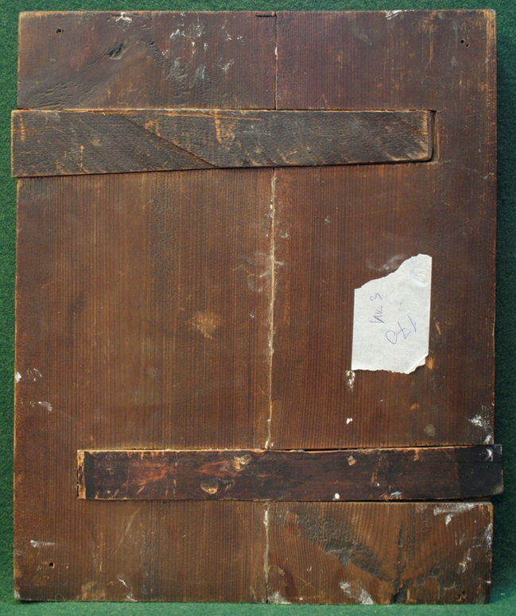
Иконы пишут на досках
Липа, сосна

Slide 23
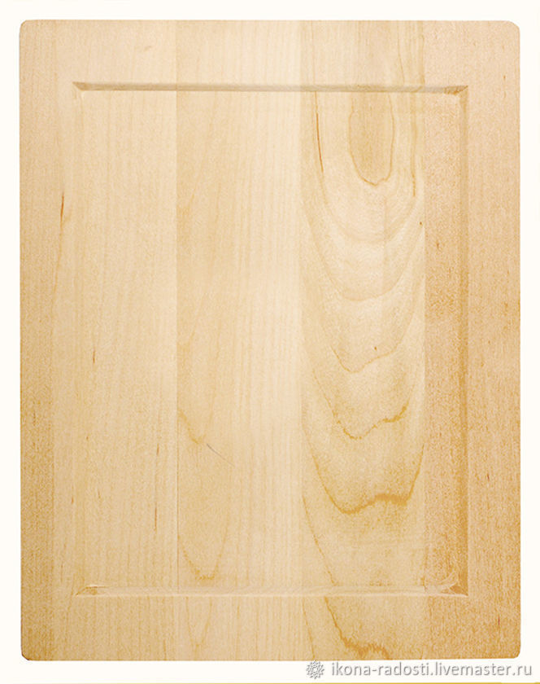
Ковчег
Углубленная часть доски называется ковчегом

Slide 24
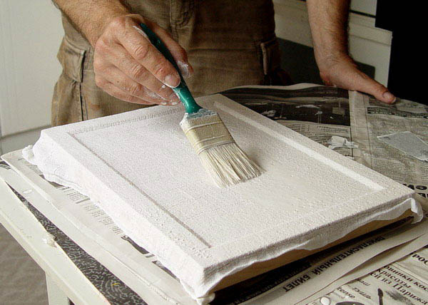
Нанесение грунта
Левка́с — грунт, представляющий собой мел, размешанный на животном клею
наносится не менее 10 слоев на паволоку (льняную ткань)
Покрытую левкасом доску просушивают и тщательно вышкуривают.

Slide 25
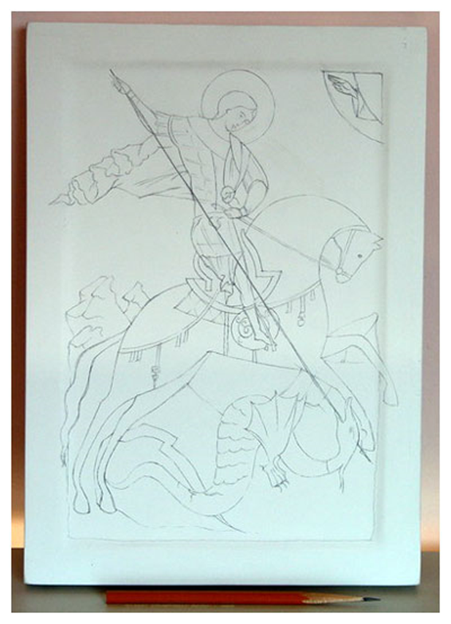
Нанесение рисунка
На гладкую поверхность подготовленной доски иконописец наносит рисунок образа

Slide 26
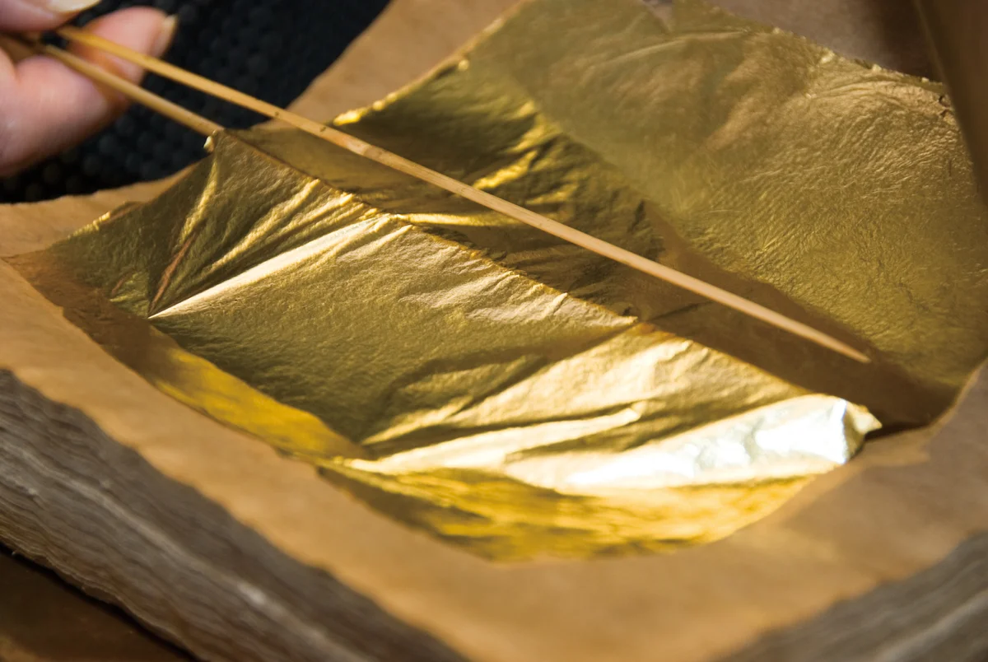
Золочение
Затем мастер-позолотчик золотит необходимые участки иконы — нимб, фон, поля иконы
Золочение выполняется сусальным золотом

Slide 27
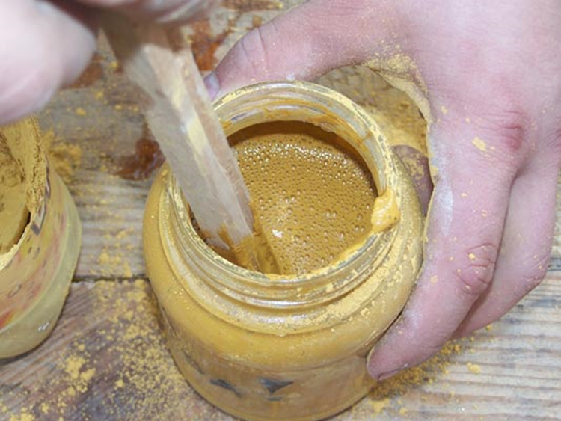
Темпера
Это краски, для разведения которых применяется яичная эмульсия (желток с добавлением воды и уксуса, или вина). В такой технике работали мастера 14-16 вв., так работают и сейчас.

Slide 28
Живописец наносит краску послойно, каждый слой наносится после высыхания предыдущего

Slide 29
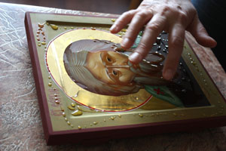
Нанесение олифы
Олифа — плёнкообразующее вещество на основе растительных масел. Это защитный слой

Slide 31
Икона не мыслилась произведением искусства
В русской иконописи икону создавали несколько мастеров, а если по каким-то причинам икона была написана от начала до конца одним мастером, то это было исключением и присутствие других мастеров как бы предполагалось.

Slide 32
В следующий раз обратимся к обзору русских иконописных школ

